Slide 1
《数字图像处理》 第四次编程作业
2024-10-22

Slide 2
作业安排及提交时间
编程作业任务 – 复现书上以下结果
近似金字塔和预测残差金字塔（教材例7.1-图7.3）
完成二维快速小波变换（教材例7.12-图7.25）和基于小波的边缘检测（教材例7.13-图7.27）
提交时间：2024年11月1日晚上12点前
要求：提交代码实现和实验报告，打包并压缩
命名规则：第四次编程作业_学号_姓名
发到邮箱 ustc_dip@163.com
每迟交一天，本次实验分数多乘以一次0.90

Slide 3
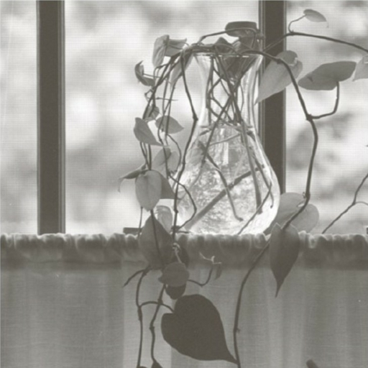
近似金字塔和预测残差金字塔（教材例7.1-图7.3）
参照教材例7.1，构建两种图像金字塔。
复现教材图7.3
编程：Matlab, Python, C++ 均可
图例：demo-1.jpg

Slide 4
计算二维快速小波变换（教材例7.12-图7.25）
参考教材例7.12、例7.13，计算二维快速小波变换，并完成基于小波的边缘检测
利用表7.3提供的滤波器，复现教材图7.25、图7.27
编程：Matlab, Python, C++ 均可
图例：demo-2.tif

